Slide 1




ỦY BAN NHÂN DÂN QUẬN LONG BIÊN
TRƯỜNG TIỂU HỌC ĐÔ THỊ VIỆT HƯNG
BÀI GIẢNG ĐIỆN TỬ
KHỐI 3
MÔN: TIẾNG VIỆT

Slide 2

Tiếng việt
Bài 8 – Đọc

Slide 3
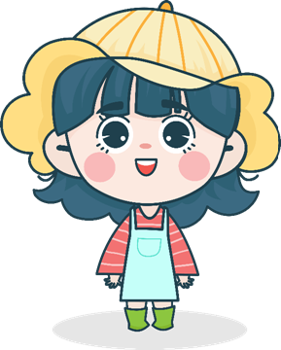
Nói với bạn cảm xúc của em khi mùa hè về

Slide 4


Slide 5









LẮNG NGHE ĐỌC MẪU
TAY DÒ
TAI NGHE
MẮT DÕI

Slide 6

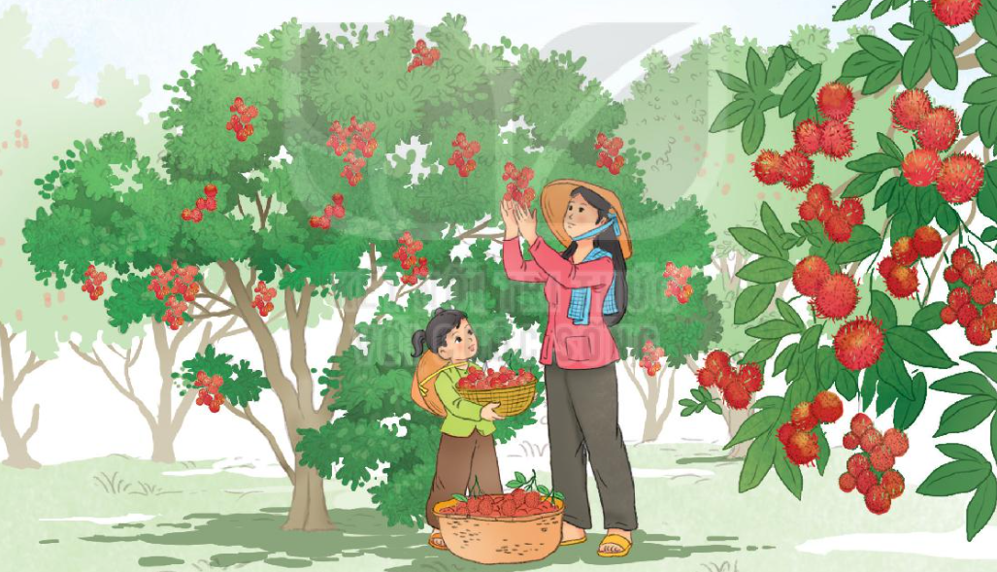

Đêm nay, Diệu nằm mãi mà không ngủ được vì háo hức chờ sớm mai đến lớp. Sau kì nghỉ hè, bạn bè gặp nhau sẽ có bao nhiêu chuyện vui để kể. Các bạn chắc chắn sẽ kể về những chuyến du lịch kì thú của mình: ra biển, lên núi, đến thăm những thành phố lớn,… Còn Diệu, Diệu sẽ kể với các bạn những gì nhỉ?
Đọc mẫu

Slide 7
Mùa hè của Diệu đơn giản lắm. Chiều nào Diệu cũng theo mẹ đi các vườn thu hái quả. Hết chôm chôm lại đến bơ, sầu riêng,… Được đến nhiều mảnh vườn với vô vàn trái cây khác nhau thật là thích!
Mùa hè của Diệu là những lần đến nhà bà cụ Khởi ở cuối làng. Bà bị mù nhưng vẫn có thể làm hết mọi việc trong nhà. Bà đi không cần gậy dò đường. Diệu thường tỉ tê trò chuyện với bà. Bà là cả một kho chuyện thú vị.
Mùa hè của Diệu là những buổi ra chợ cùng mẹ. Khu chợ quê nghèo ấy thật giản dị mà gần gũi, thân quen. Diệu yêu những người cô, người bác tảo tần bán từng giỏ cua, mớ tép; yêu cả những người bà sáng nào cũng dắt cháu đi mua một ít kẹo bột, vài chiếc bánh mì,…
Tạm biệt mùa hè, mai Diệu sẽ bước vào năm học mới…
(Theo Vũ Thị Huyền Trang)

Slide 8
1
Đêm nay, Diệu nằm mãi mà không ngủ được vì háo hức chờ sớm mai đến lớp. Sau kì nghỉ hè, bạn bè gặp nhau sẽ có bao nhiêu chuyện vui để kể. Các bạn chắc chắn sẽ kể về những chuyến du lịch kì thú của mình: ra biển, lên núi, đến thăm những thành phố lớn,… Còn Diệu, Diệu sẽ kể với các bạn những gì nhỉ?
Cùng chia đoạn

Slide 9
2
Mùa hè của Diệu đơn giản lắm. Chiều nào Diệu cũng theo mẹ đi các vườn thu hái quả. Hết chôm chôm lại đến bơ, sầu riêng,… Được đến nhiều mảnh vườn với vô vàn trái cây khác nhau thật là thích!
Mùa hè của Diệu là những lần đến nhà bà cụ Khởi ở cuối làng. Bà bị mù nhưng vẫn có thể làm hết mọi việc trong nhà. Bà đi không cần gậy dò đường. Diệu thường tỉ tê trò chuyện với bà. Bà là cả một kho chuyện thú vị.
Mùa hè của Diệu là những buổi ra chợ cùng mẹ. Khu chợ quê nghèo ấy thật giản dị mà gần gũi, thân quen. Diệu yêu những người cô, người bác tảo tần bán từng giỏ cua, mớ tép; yêu cả những người bà sáng nào cũng dắt cháu đi mua một ít kẹo bột, vài chiếc bánh mì,…
Tạm biệt mùa hè, mai Diệu sẽ bước vào năm học mới…
(Theo Vũ Thị Huyền Trang)
3
4
5

Slide 10

Luyện đọc nối tiếp đoạn
Đêm nay, Diệu nằm mãi mà không ngủ được vì háo hức chờ sớm mai đến lớp. Sau kì nghỉ hè, bạn bè gặp nhau sẽ có bao nhiêu chuyện vui để kể. Các bạn chắc chắn sẽ kể về những chuyến du lịch kì thú của mình: ra biển, lên núi, đến thăm những thành phố lớn,… Còn Diệu, Diệu sẽ kể với các bạn những gì nhỉ?

Slide 11
Luyện đọc nối tiếp đoạn
Mùa hè của Diệu đơn giản lắm. Chiều nào Diệu cũng theo mẹ đi các vườn thu hái quả. Hết chôm chôm lại đến bơ, sầu riêng,… Được đến nhiều mảnh vườn với vô vàn trái cây khác nhau thật là thích!

Slide 12
Luyện đọc nối tiếp đoạn
Mùa hè của Diệu là những lần đến nhà bà cụ Khởi ở cuối làng. Bà bị mù nhưng vẫn có thể làm hết mọi việc trong nhà. Bà đi không cần gậy dò đường. Diệu thường tỉ tê trò chuyện với bà. Bà là cả một kho chuyện thú vị.

Slide 13
Luyện đọc nối tiếp đoạn
Mùa hè của Diệu là những buổi ra chợ cùng mẹ. Khu chợ quê nghèo ấy thật giản dị mà gần gũi, thân quen. Diệu yêu những người cô, người bác tảo tần bán từng giỏ cua, mớ tép; yêu cả những người bà sáng nào cũng dắt cháu đi mua một ít kẹo bột, vài chiếc bánh mì,…

Slide 14
Luyện đọc nối tiếp đoạn
Tạm biệt mùa hè, mai Diệu sẽ bước vào năm học mới…

Slide 15



Luyện đọc từ khó
háo hức
sầu riêng
tỉ tê

Slide 16

Luyện đọc trong nhóm

Slide 17
1
Đêm nay, Diệu nằm mãi mà không ngủ được vì háo hức chờ sớm mai đến lớp. Sau kì nghỉ hè, bạn bè gặp nhau sẽ có bao nhiêu chuyện vui để kể. Các bạn chắc chắn sẽ kể về những chuyến du lịch kì thú của mình: ra biển, lên núi, đến thăm những thành phố lớn,… Còn Diệu, Diệu sẽ kể với các bạn những gì nhỉ?
Đọc theo nhóm

Slide 18
2
Mùa hè của Diệu đơn giản lắm. Chiều nào Diệu cũng theo mẹ đi các vườn thu hái quả. Hết chôm chôm lại đến bơ, sầu riêng,… Được đến nhiều mảnh vườn với vô vàn trái cây khác nhau thật là thích!
Mùa hè của Diệu là những lần đến nhà bà cụ Khởi ở cuối làng. Bà bị mù nhưng vẫn có thể làm hết mọi việc trong nhà. Bà đi không cần gậy dò đường. Diệu thường tỉ tê trò chuyện với bà. Bà là cả một kho chuyện thú vị.
Mùa hè của Diệu là những buổi ra chợ cùng mẹ. Khu chợ quê nghèo ấy thật giản dị mà gần gũi, thân quen. Diệu yêu những người cô, người bác tảo tần bán từng giỏ cua, mớ tép; yêu cả những người bà sáng nào cũng dắt cháu đi mua một ít kẹo bột, vài chiếc bánh mì,…
Tạm biệt mùa hè, mai Diệu sẽ bước vào năm học mới…
(Theo Vũ Thị Huyền Trang)
3
4
5

Slide 19
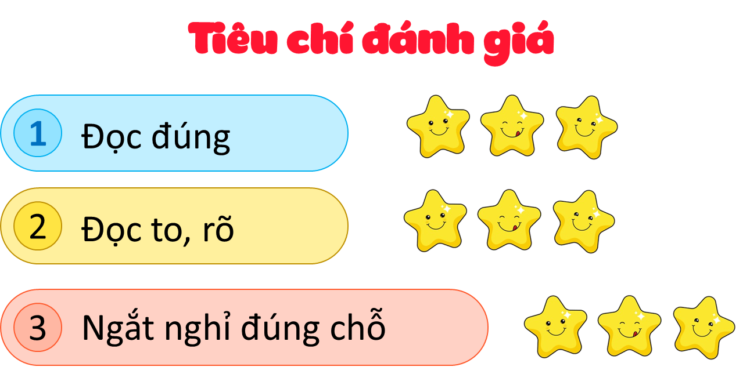
Luyện đọc toàn bài

Slide 20
Đêm nay, Diệu nằm mãi mà không ngủ được vì háo hức chờ sớm mai đến lớp. Sau kì nghỉ hè, bạn bè gặp nhau sẽ có bao nhiêu chuyện vui để kể. Các bạn chắc chắn sẽ kể về những chuyến du lịch kì thú của mình: ra biển, lên núi, đến thăm những thành phố lớn,… Còn Diệu, Diệu sẽ kể với các bạn những gì nhỉ?
Đọc toàn bài

Slide 21
Mùa hè của Diệu đơn giản lắm. Chiều nào Diệu cũng theo mẹ đi các vườn thu hái quả. Hết chôm chôm lại đến bơ, sầu riêng,… Được đến nhiều mảnh vườn với vô vàn trái cây khác nhau thật là thích!
Mùa hè của Diệu là những lần đến nhà bà cụ Khởi ở cuối làng. Bà bị mù nhưng vẫn có thể làm hết mọi việc trong nhà. Bà đi không cần gậy dò đường. Diệu thường tỉ tê trò chuyện với bà. Bà là cả một kho chuyện thú vị.
Mùa hè của Diệu là những buổi ra chợ cùng mẹ. Khu chợ quê nghèo ấy thật giản dị mà gần gũi, thân quen. Diệu yêu những người cô, người bác tảo tần bán từng giỏ cua, mớ tép; yêu cả những người bà sáng nào cũng dắt cháu đi mua một ít kẹo bột, vài chiếc bánh mì,…
Tạm biệt mùa hè, mai Diệu sẽ bước vào năm học mới…
(Theo Vũ Thị Huyền Trang)

Slide 22


Slide 23
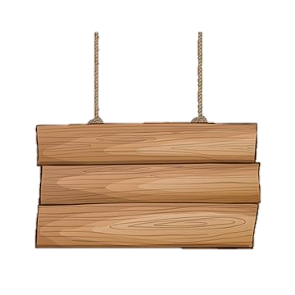

Giải nghĩa từ
Trong bài có từ nào em chưa hiểu nghĩa?

Slide 24

Giải nghĩa từ
Kì thú
Tỉ tê
Đặc biệt thú vị
Nói nhỏ với giọng thân mật như tâm tình.
Tảo tần
(chỉ người phụ nữ) đảm đang, chịu khó

Slide 25
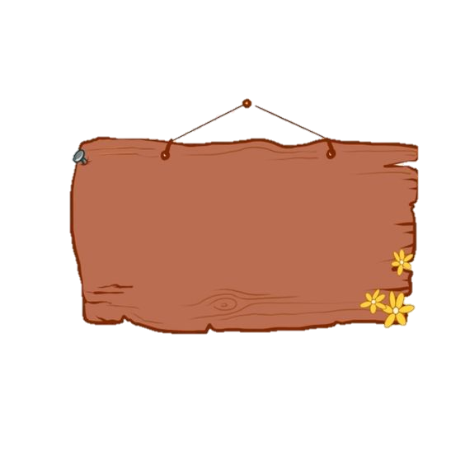
Cùng tìm hiểu
01
Vì sao đêm trước ngày khai giảng, Diệu nằm mãi không ngủ được?
02
Mùa hè, Diệu đã làm những gì?
03
Nói về những trải nghiệm của Diệu trong mùa hè.
04
Em thích nhất trải nghiệm nào của Diệu trong mùa hè vừa qua? Vì sao?

Slide 26



01
Vì sao đêm trước ngày khai giảng, Diệu nằm mãi không ngủ được?
Đêm trước ngày khai giảng, Diệu nằm mãi không ngủ được vì háo hức chờ ngày mai đến lớp để nghe những câu chuyện vui của các bạn.
Đọc kĩ đoạn văn đầu tiên

Slide 27

02
Mùa hè, Diệu đã làm những gì?
Em dựa vào bài đọc và gợi ý để trả lời câu hỏi

Slide 28

03
Nói về những trải nghiệm của Diệu trong mùa hè.
Những trải nghiệm của Diệu trong mùa hè:
a. Khi ở nhà bà cụ Khởi: Diệu thường tỉ tê trò chuyện với bà
b. Khi ở góc chợ quê nghèo: Diệu được thấy những người cô, người bác tảo tần bán từng giỏ cua, mớ tép; những người bà sáng nào cũng dắt cháu đi mua một ít kẹo bột, vài chiếc bánh mì,…
Em đọc kĩ đoạn văn thứ 3 và 4

Slide 29
04
Em thích nhất trải nghiệm nào của Diệu trong mùa hè vừa qua? Vì sao?
- Em thích nhất trải nghiệm đi thu hái quả của Diệu vì em rất thích được giúp đỡ mẹ thu hoạch các loại trái cây.
- Em thích trải nghiệm đến chơi nhà bà cụ Khởi vì em thích được nghe người lớn kể những câu chuyện cổ tích hấp dẫn.
Em suy nghĩ và trả lời câu hỏi

Slide 30

Nội dung bài đọc
Tạm biệt mùa hè là dòng tâm trạng của cô bé Diệu vào đêm trước ngày khai giảng. Diệu nhớ lại những trải nghiệm mùa hè: cùng mẹ hái quả, đến thăm bà cụ Khởi, những buổi ra chợ….

Slide 31



Luyện đọc toàn bài
Tất cả thành viên đều đọc
Tiêu chí đánh giá
1
Đọc đúng
2
Đọc to, rõ
3
Ngắt nghỉ đúng chỗ

Slide 32
Đêm nay, Diệu nằm mãi mà không ngủ được vì háo hức chờ sớm mai đến lớp. Sau kì nghỉ hè, bạn bè gặp nhau sẽ có bao nhiêu chuyện vui để kể. Các bạn chắc chắn sẽ kể về những chuyến du lịch kì thú của mình: ra biển, lên núi, đến thăm những thành phố lớn,… Còn Diệu, Diệu sẽ kể với các bạn những gì nhỉ?
Đọc toàn bài

Slide 33
Mùa hè của Diệu đơn giản lắm. Chiều nào Diệu cũng theo mẹ đi các vườn thu hái quả. Hết chôm chôm lại đến bơ, sầu riêng,… Được đến nhiều mảnh vườn với vô vàn trái cây khác nhau thật là thích!
Mùa hè của Diệu là những lần đến nhà bà cụ Khởi ở cuối làng. Bà bị mù nhưng vẫn có thể làm hết mọi việc trong nhà. Bà đi không cần gậy dò đường. Diệu thường tỉ tê trò chuyện với bà. Bà là cả một kho chuyện thú vị.
Mùa hè của Diệu là những buổi ra chợ cùng mẹ. Khu chợ quê nghèo ấy thật giản dị mà gần gũi, thân quen. Diệu yêu những người cô, người bác tảo tần bán từng giỏ cua, mớ tép; yêu cả những người bà sáng nào cũng dắt cháu đi mua một ít kẹo bột, vài chiếc bánh mì,…
Tạm biệt mùa hè, mai Diệu sẽ bước vào năm học mới…
(Theo Vũ Thị Huyền Trang)

Slide 34


